Slide 1
Resesi dan Perilaku Milenial
Sellita, S.Sos, M.A
Seminar BEM FISIP Universitas Jayabaya
December, 16 2022

Slide 2
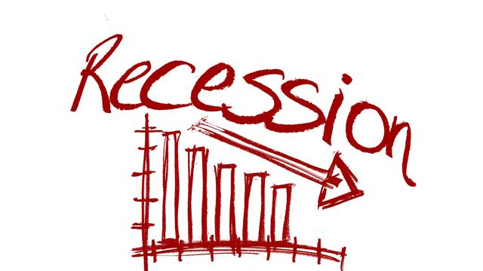
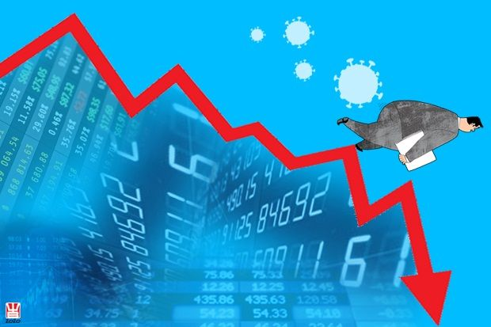
Definisi Resesi
Kondisi dimana ekonomi mengalami konstraksi (negatif). Pnurunan dari nilai ekonomi (Porduk domestik bruto) yang terjadi selama dua triwulan beruturut (satu semester).
Resesi ekonomi merupakan suatu keadaan yang terjadi ketika aktivitas ekonomi mengalami penurunan yang signifikan dalam kurun waktu yang lama dan stagnan – dapat terjadi berbulan bahkan tahunan - keadaan tersebut secara terus menerus menimbulkan dampak dalam kehidupan masyarakat.

Slide 3
Perkembangan Revolusi Industri

Slide 4
Aspek yang dipengaruhi oleh era 4.0
Productivity: peningkatan produksi oleh produsen kepada konsumen
Employment: pekerjaan lama akan hilang, pekerjaan baru akan muncul
Investment: penanaman modal yang semakin naik (economic growth)

Slide 5
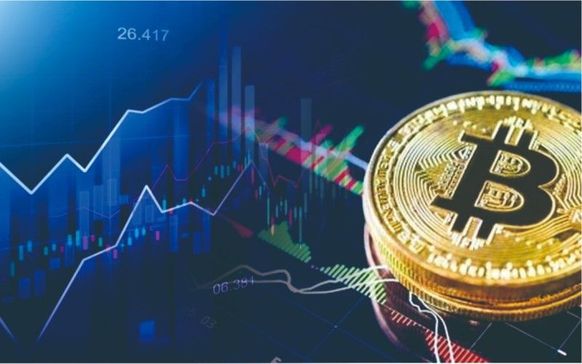
New-trend
Energi: tata Surya
Likuiditas: uang beredar, suku bunga kecil
Desentralisasi Uang: digital payment
Biosains: rekayasa genetik
Artificial Intillegence: contoh, Tesla
Kombinasi kecerdasan bilogis dan AI: teknologi peningkatan kecerdasan manusia
Blokchain: Crypto dan Bitcoin

Slide 6
What is the challenge?

Slide 7
SDM: Daya Saing
Skill
Talent
Training
School (scientist, biotechnology, mechanical engineering)

Slide 8
Tantangan lain dalam era 4.0
Energi
Kesehatan
Pariwisata
Pertanian dan Perternakan
Pendidikan: kualitas pembelajaran dengan moral

Slide 9
Teknologi dan Moralitas
Pemberdayaan teknologi: dengan percepatan yang inovatif; diperlukaan ‘wisdom’ untuk keperluan rangka panjang seperti, climate change; social inequality; financial inclusion.
Bagaimanapun, teknologi harus diberdayakan dengan cara yang bijaksana - termasuk platform digital yang digunakan untuk kepentingan sosialiasi (perbedaan pendapat).

Slide 10
“The human spirit must prevail over technology.”
–Albert Einstein

